Slide 1
1.1 Voorbeelden: positief
P2000 brandweer systeem (alarmfase1.nl)
~17700 berichten tussen de periode 2016 t/m 2021
~5900 berichten met huisnummer
~350 berichten met 20 mm of meer in de 3 uur voor de melding
Hoog escalatieniveau

Slide 2
1.2 Voorbeelden: negatief
1: random tijd en random locatie samplen met > 20 mm regen
Sampling bias
2: random adressen samplen met > 20 mm regen
Vaak veel minder regen
3: adressen in de buurt op het zelfde moment
Ongeveer even harde regen
Op een adres
Waarom is er op hetzelfde moment geen wateroverlast melding in de nabije omgeving?

Slide 3
2.1 Data: KNMI regendata
km bij km
5 min som
Op dit moment gebruiken we uursommen tot 12 uur terug

Slide 4
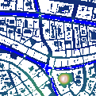
2.2 Data: hoogtedata
5m bij 5m
0.5 bij 0.5 is beschikbaar

Slide 5
3. Huidige model
~60% accuraat
Features van uitkomst waterstromingsmodel
Regen data voegt op dit moment weinig toe

Slide 6
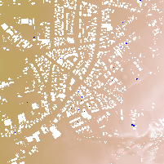
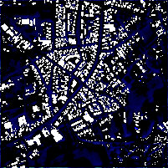
4. Waar we naar toe willen
Optimaliseren van het waterstromingsmodel

